Slide 1
기온에 따른 서울시 따릉이 및 지하철 이용 분석
기온이 오르면 서울 시민의 이동수단 이용은 어떻게 달라지는가?
발표자 : 권태윤
SeSAC | AI서비스 운영을 위한 클라우드 데이터 엔지니어 과정
Notes:
안녕하세요. ‘기온에 따른 서울시 따릉이 및 지하철 이용 분석’을 발표하겠습니다.
핵심 질문은 ‘기온 변화에 따라 따릉이와 지하철의 이용 패턴은 어떻게 달라지는가?’입니다.
0010

Slide 2
발표 구성
02
목차
01
분석 배경 및 목표
문제 제기 및 기상환경 변화 대응 기획
02
활용데이터 및 전처리
ASOS 기온 정보 및 교통수단 데이터 정합
03
기본 이용 패턴
월별 및 시간대별 대중교통 이용 구조 파악
04
기온-이용량 관계 분석
상관분석 및 기온 구간별 승차 추이
05
결론 • 기대효과 • 한계
핵심 결과 도출 및 향후 분석 확장 제언
문제 제기 → 데이터 → 전처리 → 기본 패턴 → 관계 분석 → 결론
Notes:
분석 배경과 목표, 활용데이터와 전처리, 기본 이용 패턴,
기온과 이용량의 관계 분석, 그리고 결론 순서로 설명하겠습니다.
0015

Slide 3
01 분석 배경 및 목표
03
왜 기온과 이동수단을 비교했는가?
관심 배경
최근 여름철 고온 등 기상환경 변화가 시민 이동에 미치는 영향에 관심
핵심 질문
기온 변화에 따라 따릉이와 지하철의 이용 패턴은 어떻게 달라지는가?
두 교통수단의 ‘기온 반응 차이’를 비교
분석 관점
• 따릉이 = 외부 환경에 직접 노출
• 지하철 = 상대적으로 실내 이동수단
Notes:
최근 여름철 고온 등 기상환경 변화가 시민 이동에 미치는 영향에 관심을 두고 분석했습니다.
따릉이는 외부 환경에 직접 노출되는 반면 지하철은 상대적으로 실내에서 이용되기 때문에
같은 기온 변화에도 반응이 다를 수 있다고 보고 비교했습니다.
0040

Slide 4
01 분석 배경 및 목표
04
분석 목표
01
기본 이용 패턴
월별·시간대별 이용량 구조를 먼저 확인
02
기온과 이용량
기온 구간별 이용량이 어떻게 달라지는지 확인
03
시간대별 관계
같은 시간대 안에서 기온과 이용량의 관계를 비교
04
교통수단 비교
따릉이와 지하철의 기온 반응 차이를 확인
Notes:
먼저 기본 이용 패턴을 확인하고, 기온과 이용량의 관계를 본 뒤,
같은 시간대끼리 비교해서 시간대별 기본 이용량 차이의 영향을 줄이고,
마지막으로 두 이동수단의 반응 차이를 확인하는 것이 목표입니다.
0055

Slide 5









02 활용데이터 및 전처리
05
분석 도구
Python 전처리·분석
Jupyter Notebook EDA 및 결과 확인
NumPy 수치 연산
holidays.KR 공휴일·대체공휴일 판별
VS Code 프로젝트 개발환경
pandas CSV 처리·집계·merge
matplotlib / seaborn 시각화
Streamlit 최종 대시보드
특이사항 : 한국 공휴일·대체공휴일은 holidays.KR(years=2025)로 판별
Notes:
Python과 Jupyter Notebook을 중심으로 분석했고, 공휴일은 holidays.KR로 처리했습니다.
도구는 화면에서 확인하고 넘어가겠습니다
0100

Slide 6
02 활용데이터 및 전처리
06
활용 데이터
원본 구조와 분석에 사용한 핵심 특성
기온
• 기상청 ASOS · 서울지점 108번
• 2025년 시간별 관측
• 8,760행
• 서울 지점의 시간별 기온
따릉이
• 서울시 공공자전거 대여이력
• 2025년 대여 상세 이력
• 1월 파일 1,704,188행
• 대여일시 기반 시간대 집계
지하철
• 서울교통공사
• 2025년 역별·일별·시간대별
• 199,424행
• 승차 데이터 선택 후 역별 합산
※ 원본 CSV는 cp949로 읽고, 전처리 후 UTF-8-SIG CSV로 저장
Notes:
기온은 기상청 ASOS 서울 108번 지점, 따릉이는 서울시 공공자전거 대여이력,
지하철은 서울교통공사의 역별 일별 시간대별 승하차 데이터를 사용했습니다.
원본 파일의 규모와 특성은 여기에서 확인하고 상세 컬럼 설명은 생략하겠습니다.
0120

Slide 7
02 활용데이터 및 전처리
07
전처리 및 통합 과정
따릉이
대여일시 → 1시간 단위 대여건수
지하철
승차만 선택 → 역별 합산 → melt()
기온
시간별 관측값 → 동일 시간대 대응
공통 key
날짜 + 시간대 → 3개 데이터 merge
06~23시만 사용
지하철 원본에 ‘06시이전’과 ‘24시이후’처럼
여러 시간을 하나로 묶은 컬럼이 있어
세부 시간대로 대응할 수 없습니다.
따라서 06-07 ~ 23-24만 공통 분석 대상으로 사용했습니다.
주말·공휴일 제외
평일과 주말·공휴일은 이용 목적과 패턴이
다를 가능성이 크다고 가정해,
기온-이용량 관계에서 요일·휴일 효과를 줄였습니다.
Notes:
따릉이는 대여일시를 기준으로 1시간 단위 대여건수로 집계했습니다.
지하철은 승차 데이터만 선택하고 역별 이용량을 합산한 뒤, 가로로 펼쳐진 시간대 컬럼을 melt해서 날짜·시간대·승차인원 형태로 바꿨습니다.
기온도 동일한 시간대에 맞췄고, 세 데이터를 날짜와 시간대를 공통 key로 merge했습니다.
시간대는 06시부터 23시까지 사용했습니다.
지하철 원본에 ‘06시이전’과 ‘24시이후’라는 집계 컬럼이 있어서 세부 시간대로 정확히 대응할 수 없었기 때문입니다.
또 주말과 공휴일은 평일과 이용 목적과 패턴이 다를 가능성이 있다고 가정해 제외했습니다.
0220
(melt > 가로로 넓은 데이터를 세로로 긴 데이터로 변환)

Slide 8
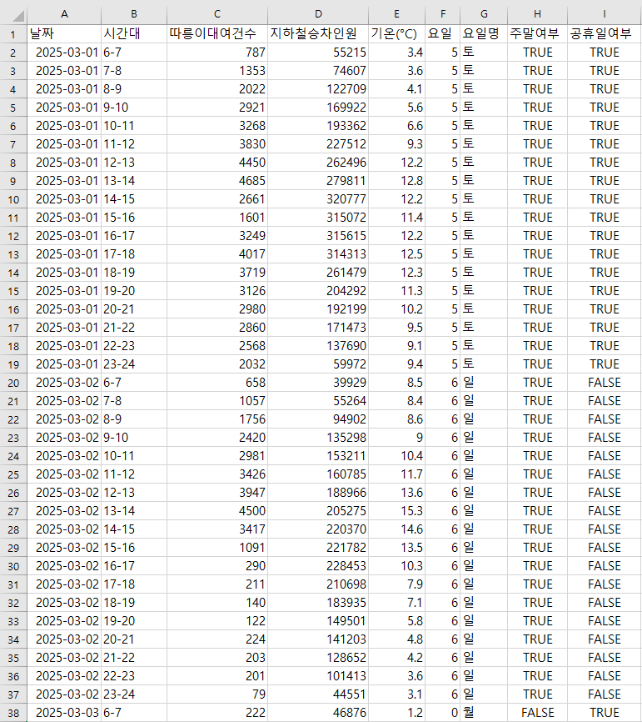
02 활용데이터 및 전처리
08
최종 분석 데이터 형태
한 행 = 특정 날짜 × 특정 시간대
최종 컬럼
날짜 / 시간대 / 따릉이대여건수 / 지하철승차인원 / 기온(°C) / 요일 / 요일명 / 주말여부 / 공휴일여부
최종 데이터
2,196개 공통 날짜×시간대 → 평일·비공휴일 1,494개 관측값 → 83일 × 18시간대
📊 실제 데이터셋 구조 예시 (1,494개 평일 관측 분석 데이터)
Notes:
그래서 분석 대상은 83일 × 18시간대, 총 1,494개 관측값입니다.
이 표에서 한 행은 특정 날짜의 특정 한 시간대를 의미합니다.
기온과 두 이동수단의 이용량, 그리고 요일과 휴일 여부가
한 행에 함께 들어가므로 이후 분석은 이 공통 데이터셋에서 진행합니다.
0230

Slide 9
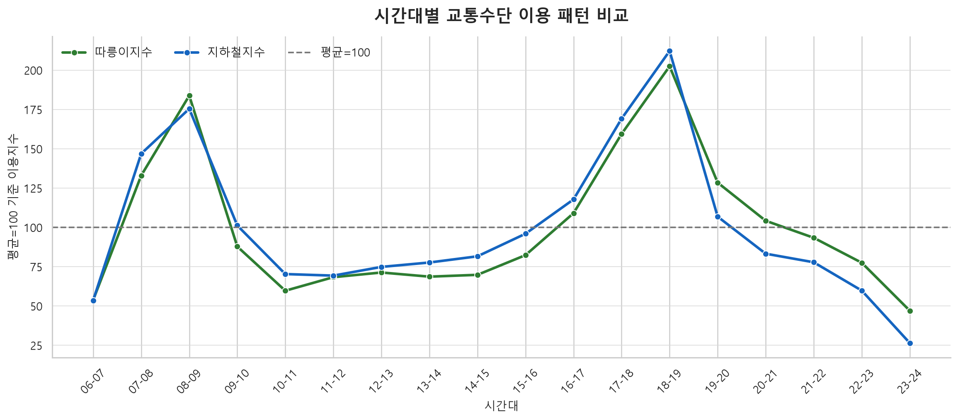
03 기본 이용 패턴
09
시간대별 이용 패턴
📊 [시간대별 평균 따릉이 대여건수 / 지하철 승차인원 / 교통수단 패턴 비교 그래프] (기존 그래프 이미지를 복사하여 이 영역 위에 붙여넣으세요)
기온과의 관계를 보기 전에 시간대 효과를 확인
분석 설계
두 교통수단 모두 시간대에 따른 이용량 차이가 매우 큽니다.
따라서 전체 상관분석에서는 시간대 효과와 기온 효과가 섞일 수 있어,
이후 같은 시간대끼리 비교합니다.
Notes:
먼저 시간대별 이용 패턴을 확인했습니다.
두 교통수단 모두 시간대에 따라 이용량이 크게 달라집니다.
따라서 전체 데이터를 그대로 상관분석하면
원래 시간대별 이용량 차이와 기온에 따른 차이가 섞일 수 있습니다.
이 때문에 이후에는 같은 시간대 안에서 기온과 이용량의 관계를 보는 방식으로 분석을 진행했습니다.
0315

Slide 10
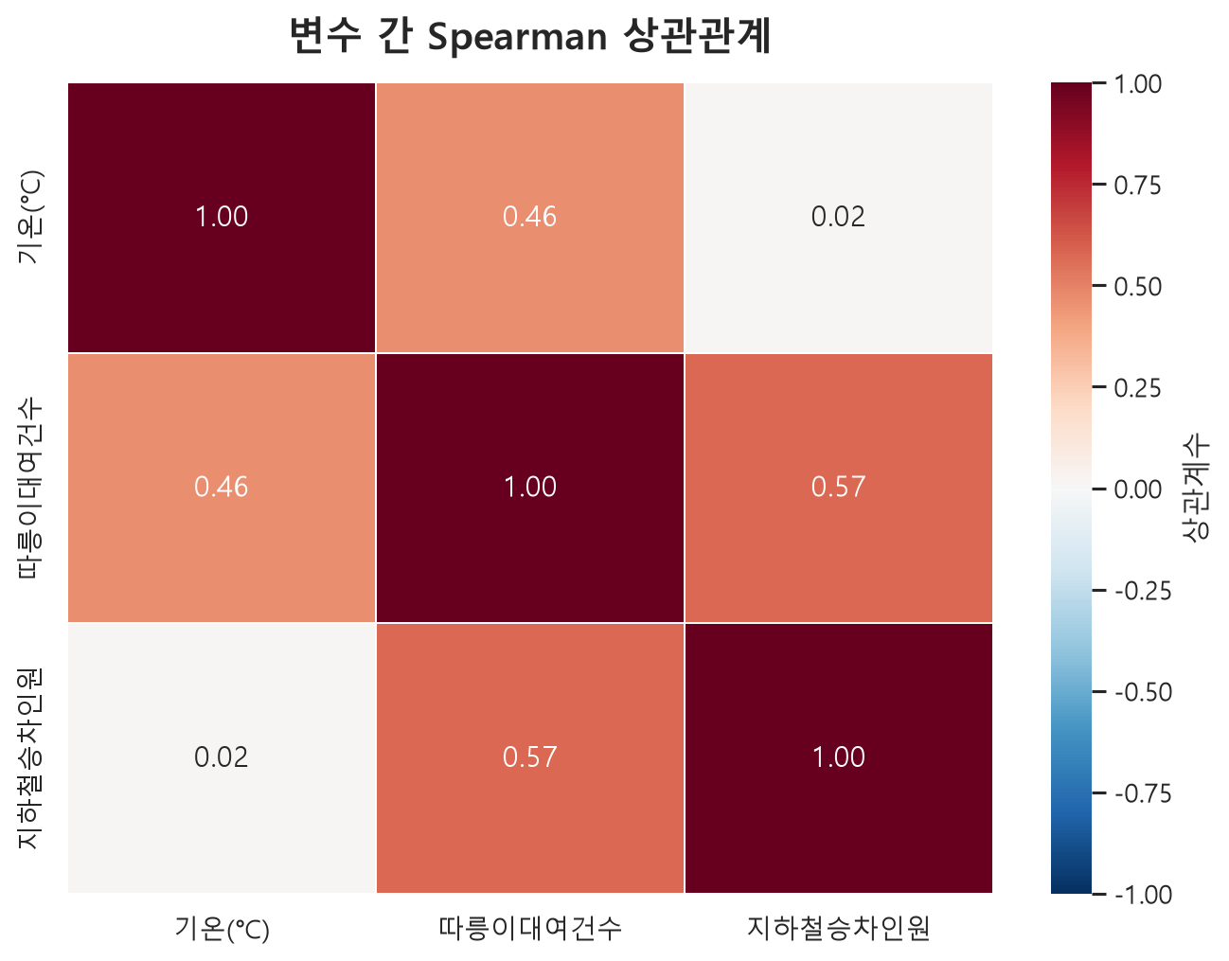
04 기온-이용량 관계 분석
10
전체 관측값의 상관관계
📊 [변수 간 Spearman 상관관계 히트맵] (기존 그래프 이미지를 복사하여 이 영역 위에 붙여넣으세요)
1,494개 관측값을 한 번에 사용
교통수단별 상관계수
• Pearson - 따릉이: 0.423 | 지하철: 0.013 • Spearman - 따릉이: 0.463 | 지하철: 0.016
해석 따릉이는 양(+)의 관계가 나타났지만 지하철은 전체적으로 거의 관계가 없습니다.
주의 상관관계는 인과관계가 아닙니다.
이 수치만으로 ‘기온이 이용량을 변화시켰다’고 단정할 수 없습니다.
Notes:
1,494개 관측값 전체에서 상관관계를 계산했습니다.
히트맵에서 초록색으로 표시한 부분에 집중을 하면 되겠습니다.
따릉이는 Pearson 0.423, Spearman 0.463이고 지하철은 Pearson 0.013, Spearman 0.016입니다.
상관계수는 두 변수가 함께 움직이는 정도와 방향을 -1에서 +1 사이로 나타냅니다.
따릉이는 기온과 양의 관계가 나타나지만 지하철은 전체적으로 거의 관계가 없습니다.
다만 이것은 상관관계이지 인과관계가 아닙니다.
0405

Slide 11
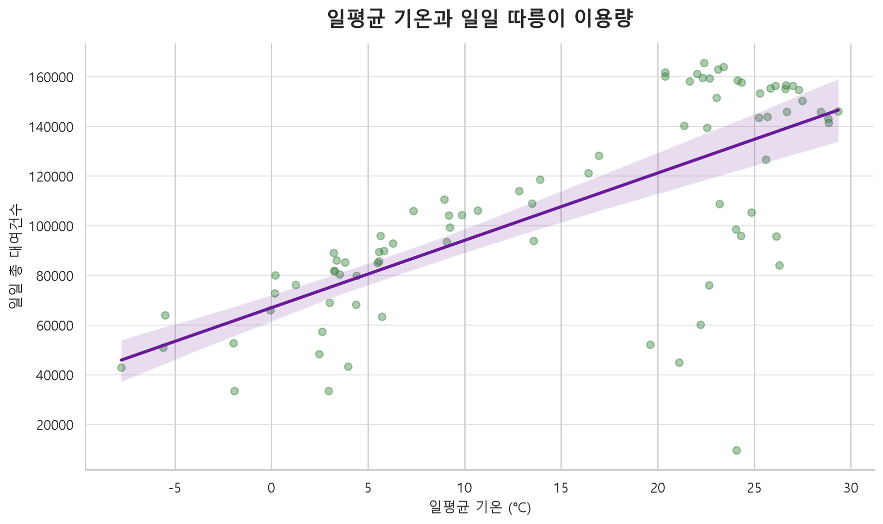
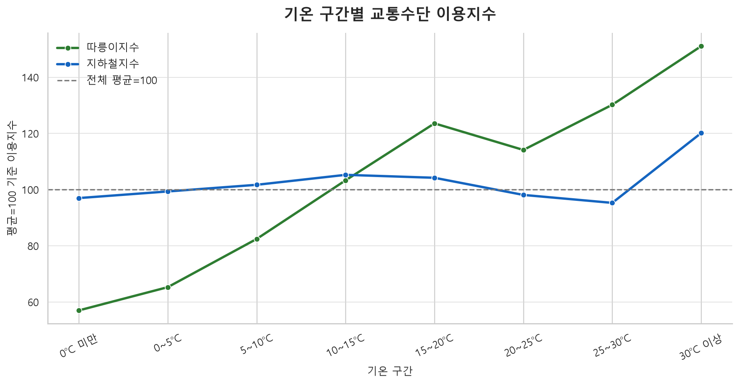
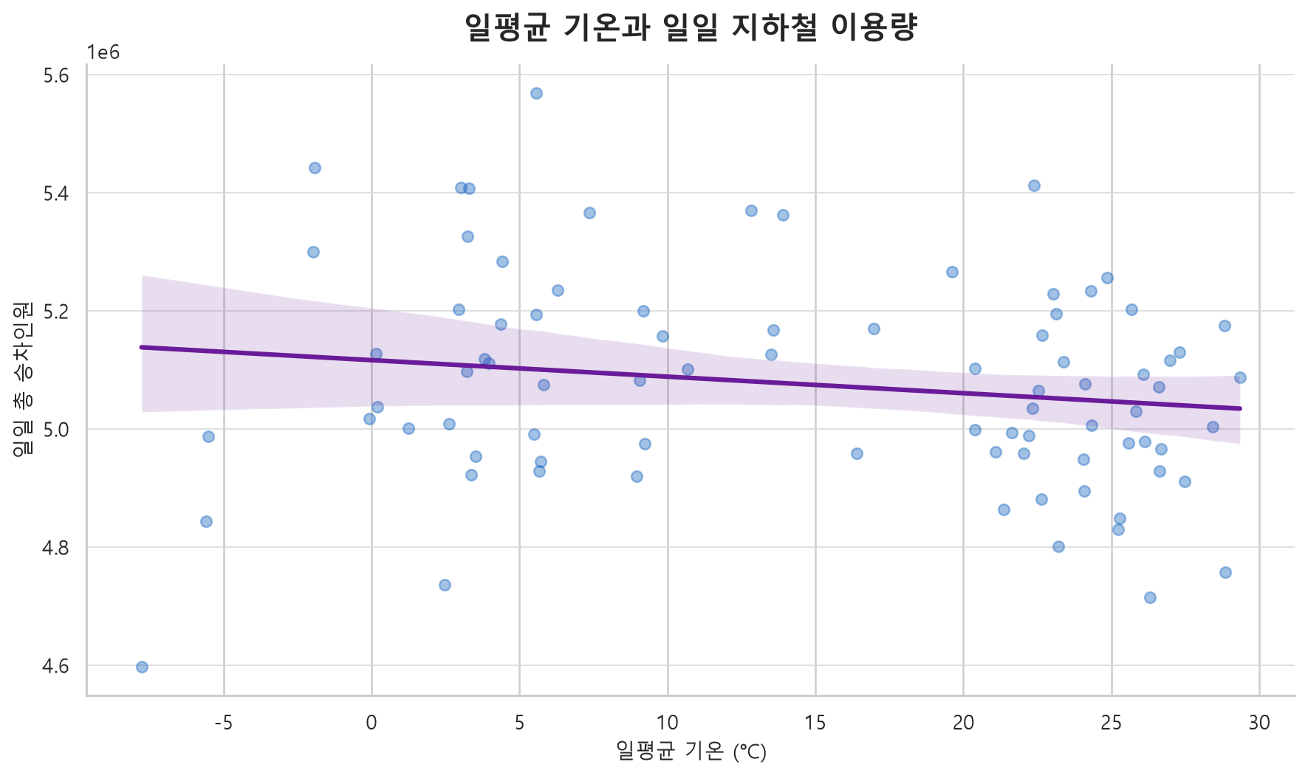
04 기온-이용량 관계 분석
11
일별·시간대별로 관계 재확인
전체 상관관계가 시간대 구조에만 의해 나타난 것은 아닌지 확인
① 일별 : 18개의 시간대의 이용량을 하루 단위로 묶어서 83일을 비교
② 시간대별 : 동일 시간대의 83일 자료만 묶어 상관계수 확인
③ 18개의 시간대의 상관관계 비교
Notes:
일별 분석은 하루 18개 시간대를 합쳐 83일의 평균기온과 하루 전체 이용량을 비교한 것입니다.
시간대별 분석은 06-07시만 따로 떼어
83일의 기온과 이용량으로 상관계수를 하나 계산하고,
이것을 18개 시간대에 반복한 것입니다.
따라서 그래프의 각 점은 하나의 시간대에 대한 상관계수입니다.
따릉이는 대부분 시간대에서 0.5 이상, 대략 0.6에서 0.75 사이의 양의 관계가 반복되고,
지하철은 시간대에 따라 양수와 음수가 바뀌면서 상대적으로 약합니다.
따라서 전체 분석에서 확인한 교통수단 차이가
특정 시간대 하나에 의해 만들어진 것만은 아니라는 점을 재확인할 수 있습니다.
0515
(83개의 값을 평균낸 것이 아님)

Slide 12
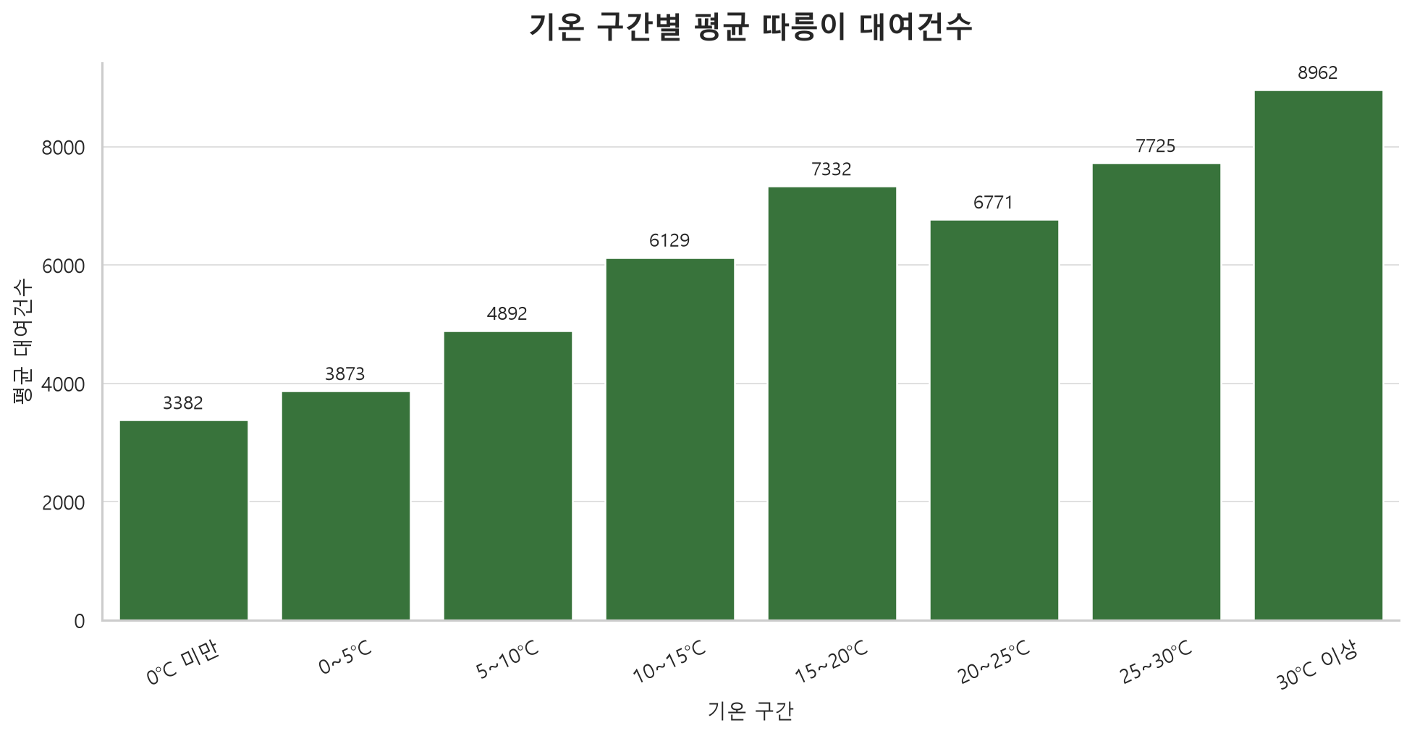
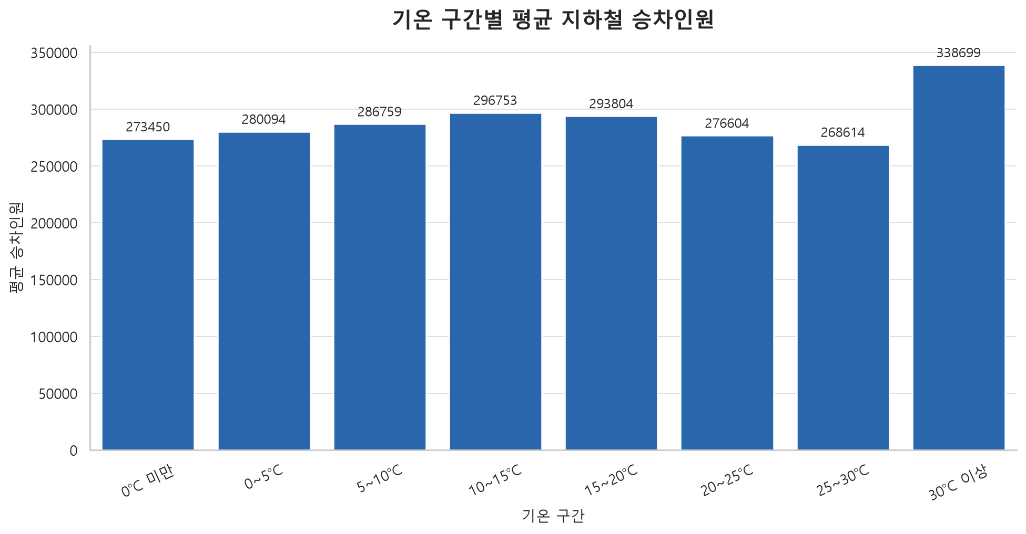
04 기온-이용량 관계 분석
12
기온 구간별 이용 변화
절대 이용량과 상대 이용 수준을 함께 확인
이용지수란?
전체 평균 이용량을 100으로 두고, 각 기온 구간의 이용량이 평소보다 높은지·낮은지를 상대적으로 나타낸 값입니다. 교통수단 규모가 달라도 같은 기준으로 비교할 수 있습니다.
Notes:
기온을 구간으로 나누어 절대 이용량과 상대 수준을 함께 봤습니다.
여기서 이용지수는 전체 평균 이용량을 100으로 두고
각 기온 구간의 이용량이 평소보다 높은지 낮은지를 보여주는 값입니다.
따릉이는 온도가 높아질수록 이용지수가 전반적으로 상승하고,
지하철은 대부분 100 근처에서 움직여 변화가 상대적으로 작습니다.
0600

Slide 13
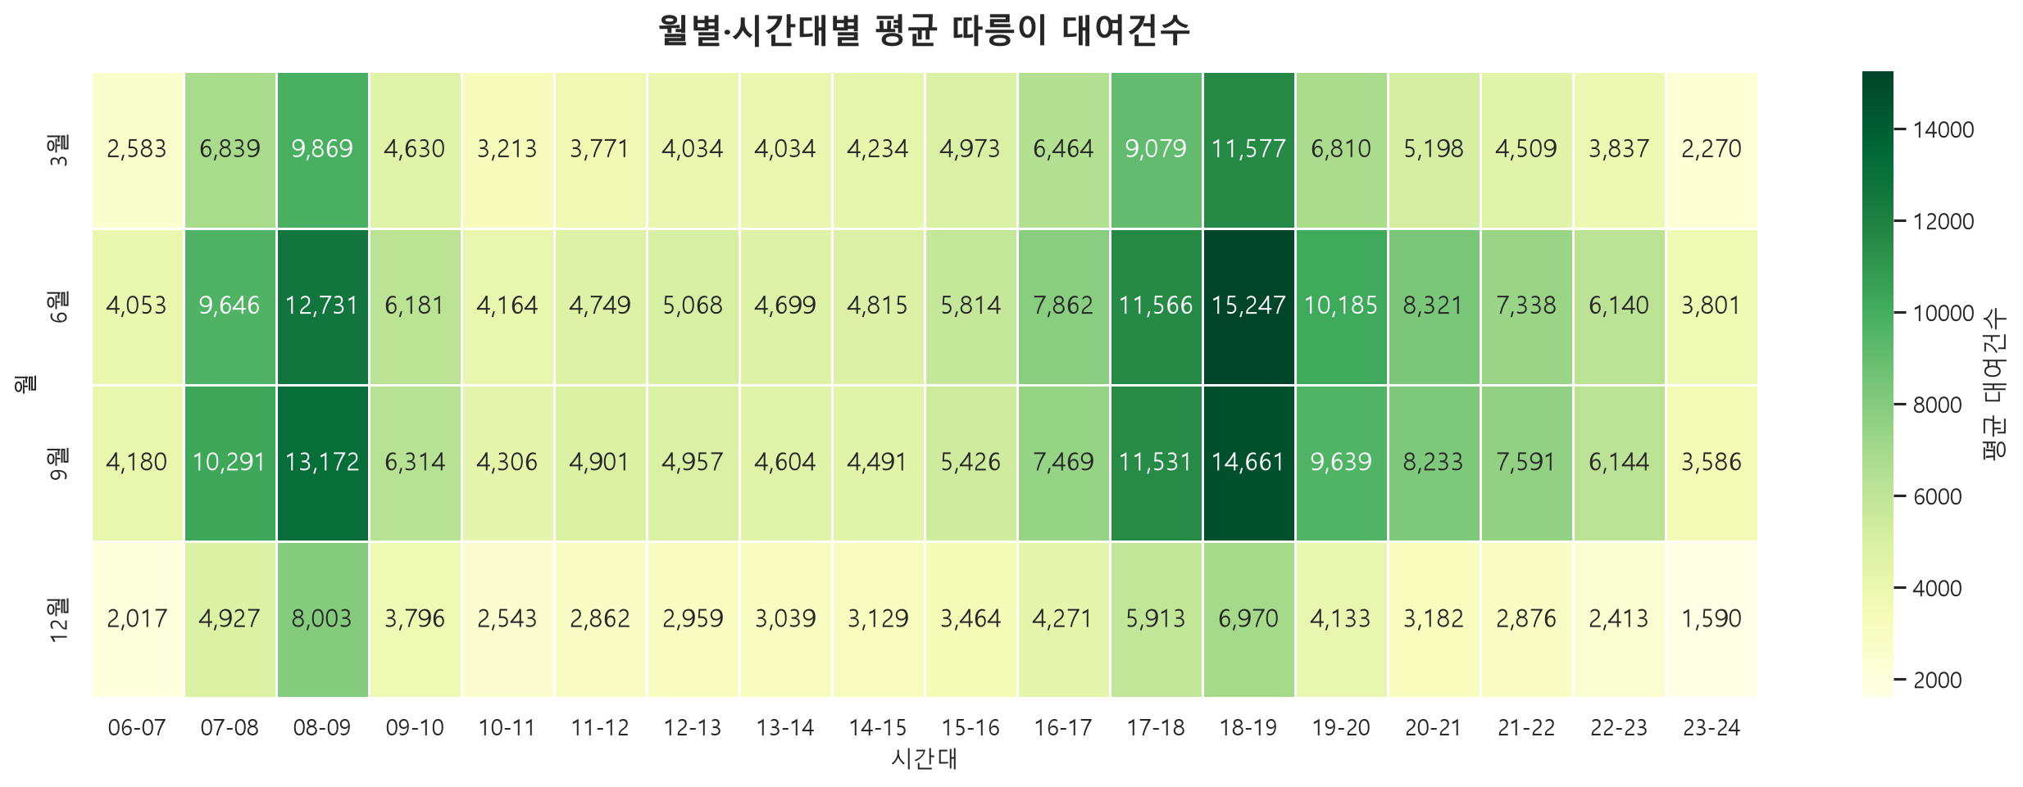
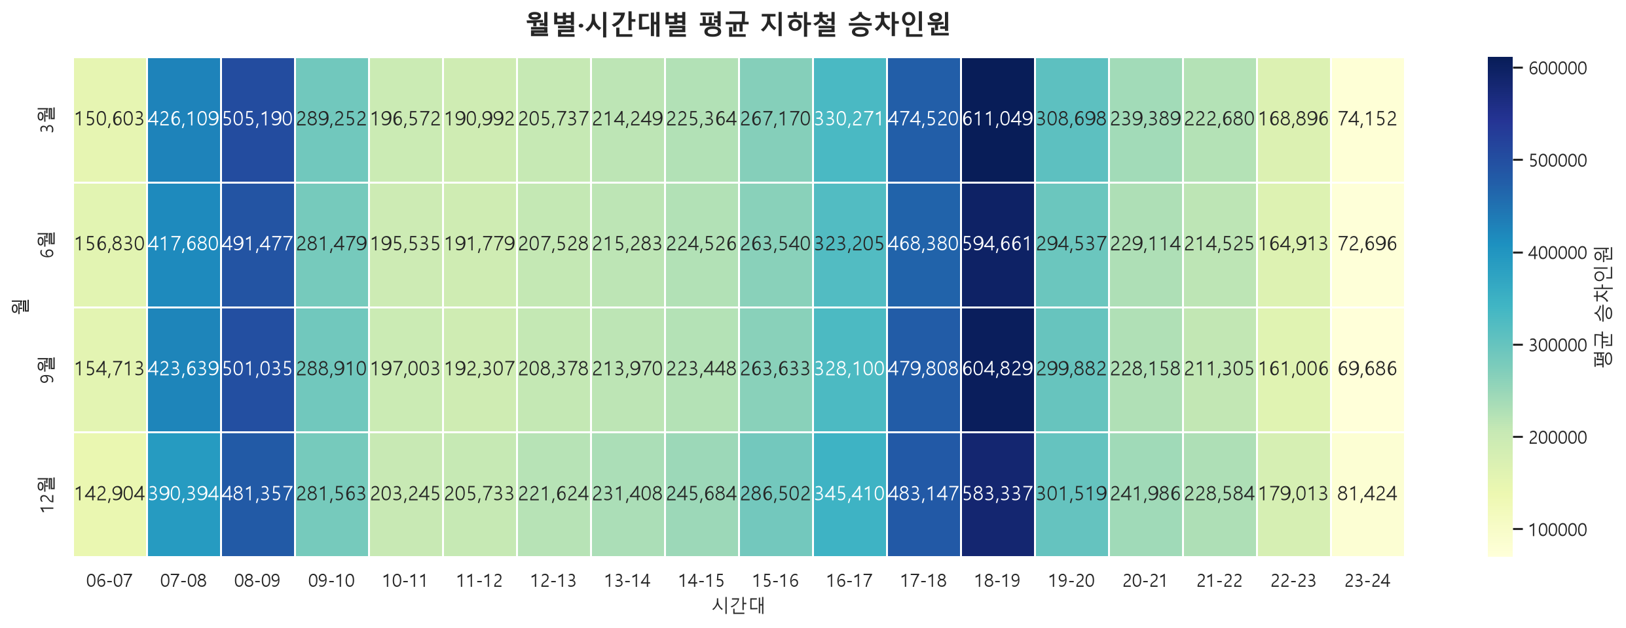
04 기온-이용량 관계 분석
13
월 × 시간대 이용 패턴
상관계수와 별개로 계절·시간대의 기본 이용 수준을 확인
따릉이
지하철
해석
지하철은 월별 수준 차이가 상대적으로 작고 시간대 패턴이 반복, 따릉이는 상대적으로 따뜻한 3월·6월에서 같은 시간대 이용 수준이 더 높게 나타납니다.
Notes:
상관계수와 별개로 월과 시간대를 동시에 봤습니다.
지하철은 월별 수준 차이가 상대적으로 작고 시간대 패턴이 반복됩니다.
따릉이는 같은 시간대에서도 상대적으로 따뜻한 3월과 6월의 이용 수준이 더 높습니다.
따라서 계절별 이용 수준 차이에서도 두 교통수단의 패턴이 다르게 나타납니다.
0630

Slide 14
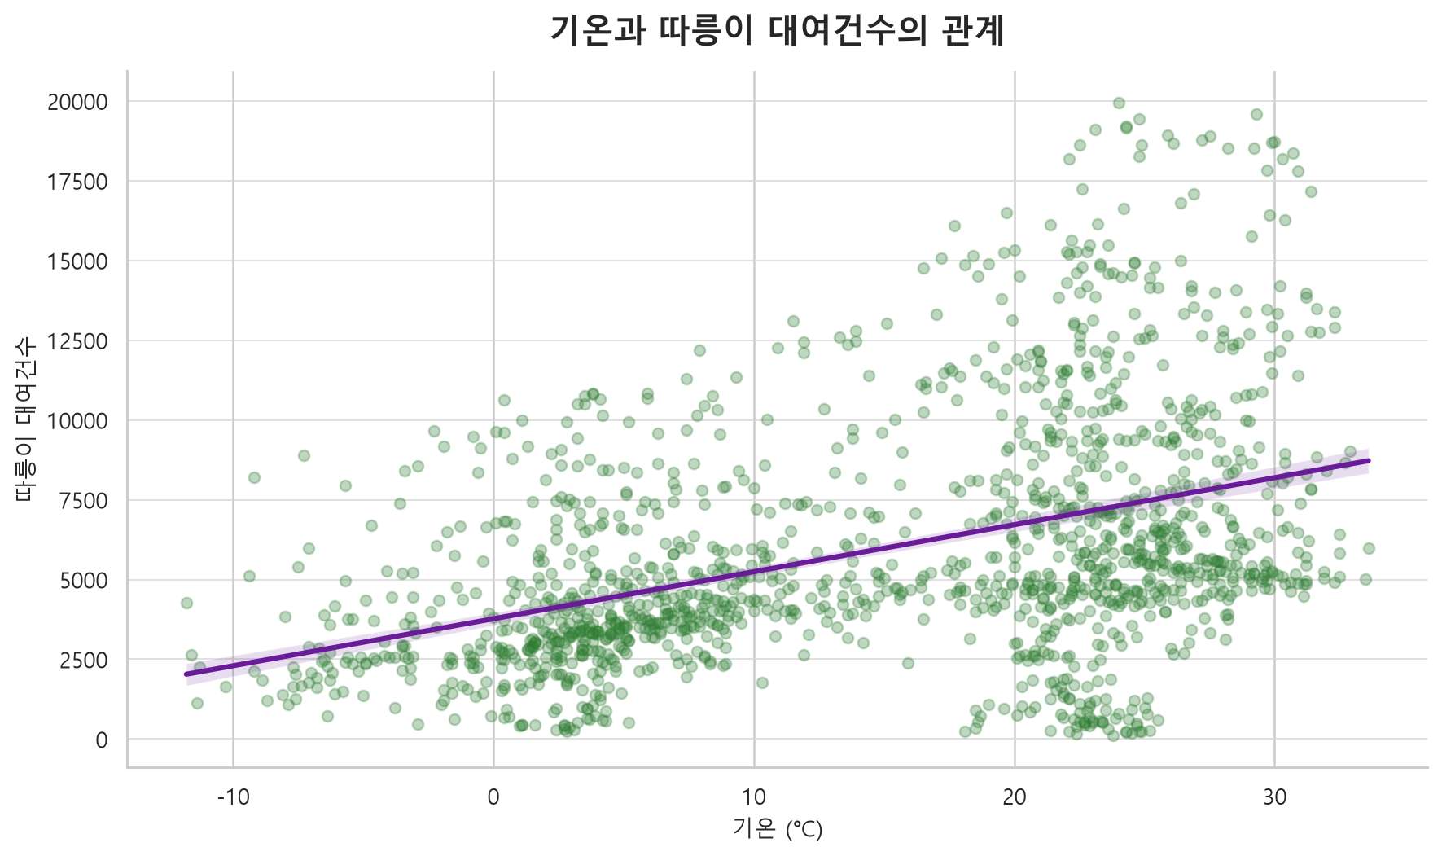
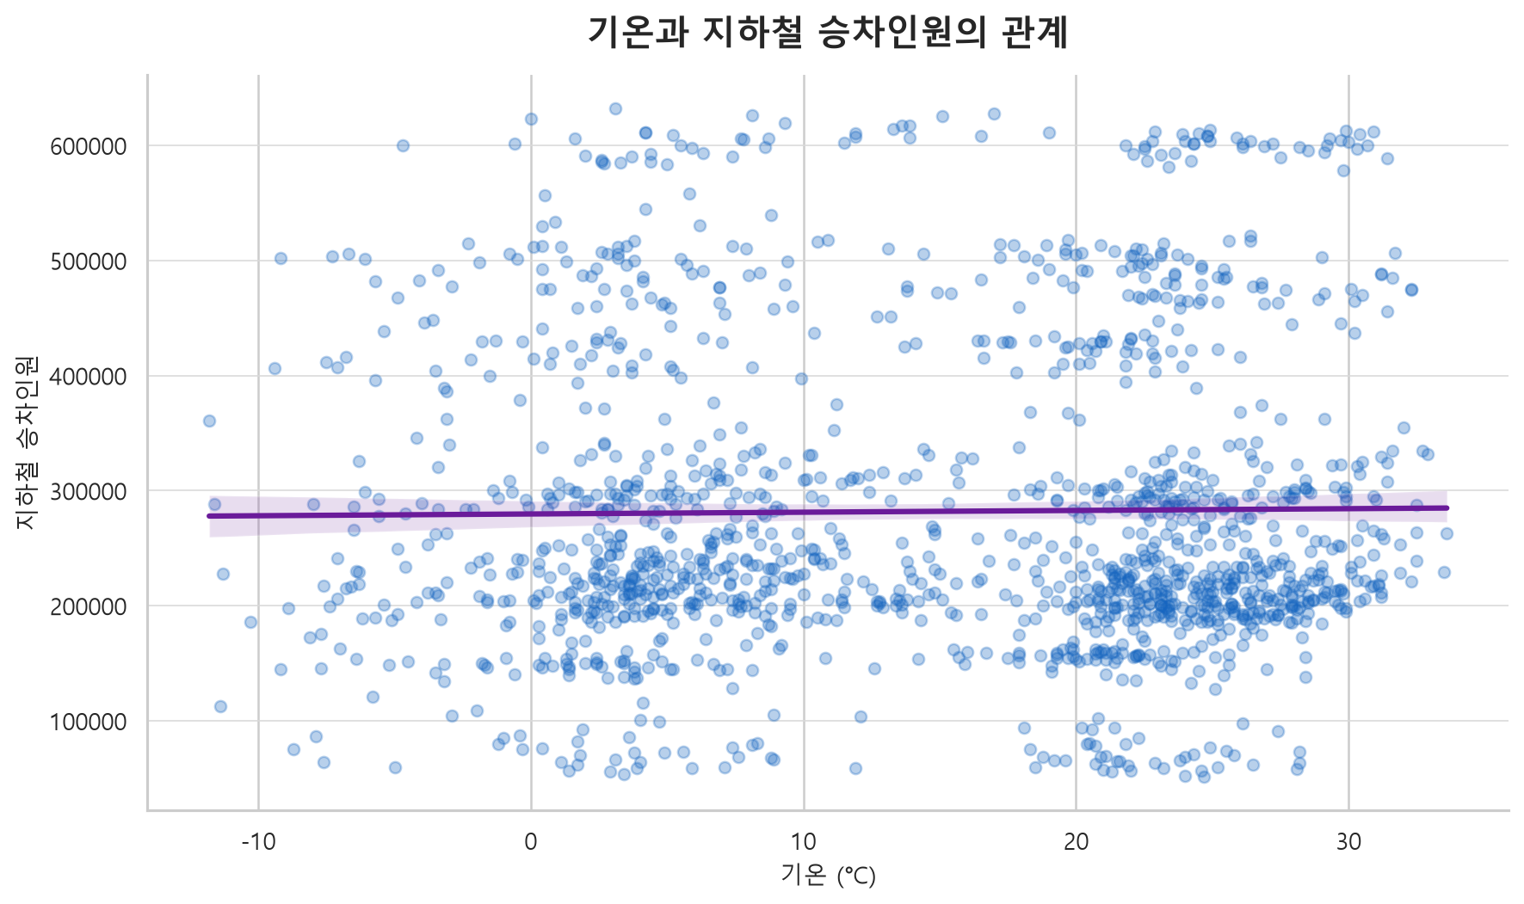
05 결론
14
이동수단별 기온 반응 비교
따릉이
기온과 이용량의 양(+)의 관계가 상대적으로 뚜렷
지하철
기온과의 관계가 약하고 시간대 영향이 더 큼
주의
‘기온이 원인’이라는 뜻이 아니라 데이터에서 관찰된 관계의 차이를 의미
Notes:
지금까지 분석한 결과를 두 교통수단을 기준으로 정리해보겠습니다.
따릉이는 시간대에 따른 이용 패턴이 강하게 나타나는 가운데,
기온과 이용량 사이에도 상대적으로 뚜렷한 양의 관계가 나타났습니다.
반면 지하철은 기온과의 관계가 매우 약하고,
시간대에 따른 이용 패턴의 영향이 더 크게 나타났습니다.
따라서 같은 이동수단이라도
기온에 대한 반응 정도가 다르게 나타난다는 점을 확인할 수 있었습니다.
다만 여기서 말하는 관계는 상관관계이므로,
기온이 이용량 변화의 원인이라고 해석할 수는 없습니다.
0655

Slide 15
결론 · 기대효과 · 한계 및 향후
15
최종 결론
따릉이는 시간대 효과가 강한 가운데 기온과도 비교적 일관된 양(+)의 관계가 나타났고, 지하철은 기온보다 시간대에 따른 이용 패턴의 방향과 강도 변화가 더 크게 나타났습니다.
기대효과 / 활용방향
• 학문적 의의: 기온과 서울시 이동수단 이용량의 관계를 데이터 기반으로 확인하는 기초자료
• 산업적 가치: 기온에 따른 따릉이 이용수요 변화 파악 → 운영·수요관리 참고자료
• 정책적 활용: 기상환경을 고려한 교통수요 관리 및 공공자전거 운영정책 참고자료
• 사회적 파급: 기상환경을 고려한 효율적인 도시 교통·공공교통 서비스 운영에 기여
한계 / 향후 확장
2025년 3·6·9·12월, 평일·비공휴일 중심의 탐색적 분석입니다. 향후 연중·다년 데이터와 강수·풍속·미세먼지 등 추가 변수를 포함하고 회귀분석으로 기온의 독립적 영향을 검증한 뒤 수요예측으로 확장할 수 있습니다.
상관관계 ≠ 인과관계
Notes:
결과적으로 지하철은 기온보다 시간대에 따른 이용 패턴의 방향과 강도가 더 크게 변했고,
따릉이는 시간대 효과가 강한 가운데 기온과도 비교적 일관된 양의 관계가 나타났습니다.
따라서 두 이동수단의 기온 반응에는 차이가 있었습니다.
다시 한 번 이것도 인과관계가 아니라 관찰된 관계의 차이입니다
활용 측면에서는 시민 이동행태 연구의 기초자료,
따릉이 운영과 수요관리, 기상환경을 고려한 교통정책의 참고자료로 활용할 수 있습니다.
다만 2025년 3·6·9·12월의 평일·비공휴일만 분석했고,
강수량과 풍속 등 다른 기상요인은 통제하지 않았습니다.
향후 다년·연중 데이터와 추가 변수를 포함하면 수요예측으로 확장할 수 있습니다

Slide 16
참고자료
16
활용 데이터 출처
기온
기관 및 성격
기상청 ASOS · 서울 108번 지점
데이터 수집 링크
https://data.seoul.go.kr/dataList/OA-15182/F/1/datasetView.do
따릉이
기관 및 성격
서울시 공공자전거 대여이력 정보
데이터 수집 링크
https://data.seoul.go.kr/dataList/OA-15182/F/1/datasetView.do
지하철
기관 및 성격
서울교통공사 역별 일별 시간대별 승하차인원 정보
데이터 수집 링크
https://data.seoul.go.kr/dataList/OA-12921/F/1/datasetView.do

